Slide 1
Glasrohr
Leuchtstoff-Schicht
Wolfram-Wendel
Gas-Füllung

Slide 2
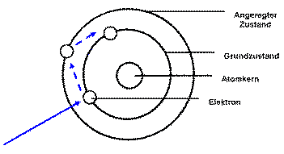
angeregter Zustand
Grund-Zustand
Atom-Kern
Elektron

Slide 3
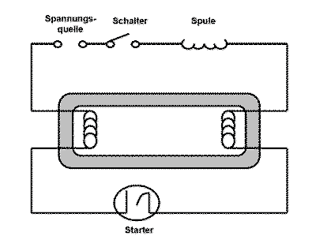
Spannungs-quelle
Schalter
Spule
Starter

Slide 4
Elektrode
Metall-Kappe
Glasrohr
Neon-Gas

